Slide 1
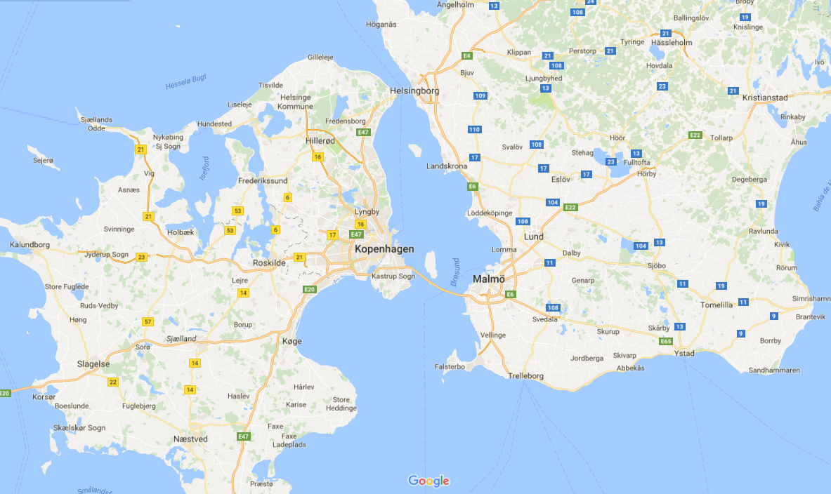
Zwei Mol – Länder
mit Mol - Städten und Mol - Regionen
m - Region
Ag₂S
m_{Ag} - Region
m = n × M
n = m/M
Silbersulfid-Land
Mol – Stadt n_{Ag}
2 Ag
1
2
×
Molbrücke
Mol Stadt n
Ag₂S
1 Ag₂S
Silber-Land
2 Ag + S 1 Ag₂S
Notes:
Die Molbrücke hält, die Verbindung zwischen den Masse-Regionen bricht zusammen

